Slide 1



ĐỀ TÀI: HỆ THỐNG KIOSK - SÀNG LỌC Y TẾ TỰ ĐỘNG
MÔN HỌC:
DỰ ÁN KĨ THUẬT NÂNG CAO
Giảng viên hướng dẫn: TS Nguyễn Anh Vinh
Thành viên nhóm 6:
Nguyễn Đức Đại 23632531
Dương Lê Hoàng Phương 23637111
Trần Lê Tuấn Anh 23652051
Vòng Thế Kiệt 23727781

Slide 2
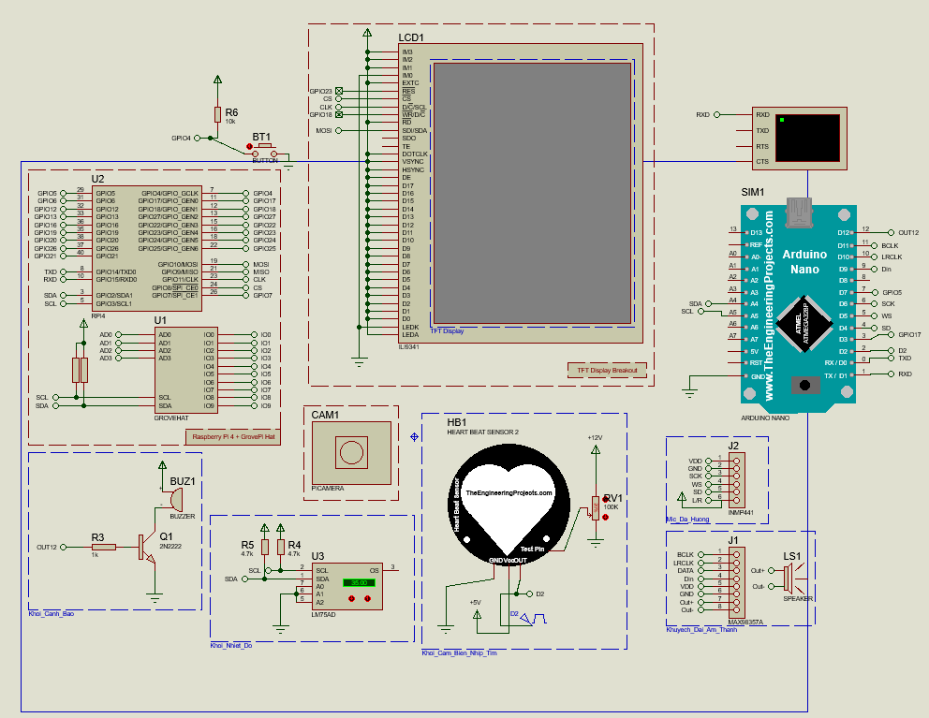
MÔ PHỎNG SCHEMATIC

Slide 3
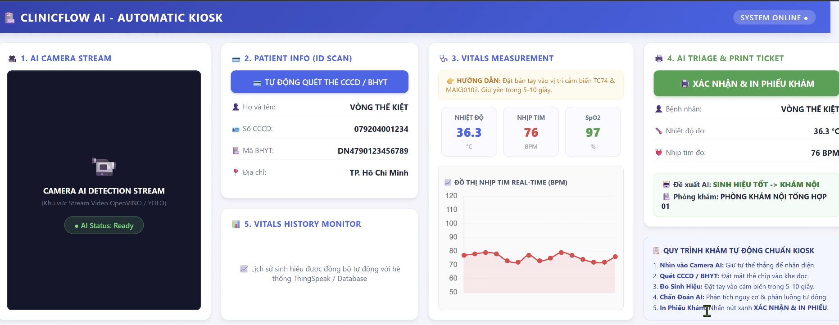
GIAO DIỆN WEB

Slide 4
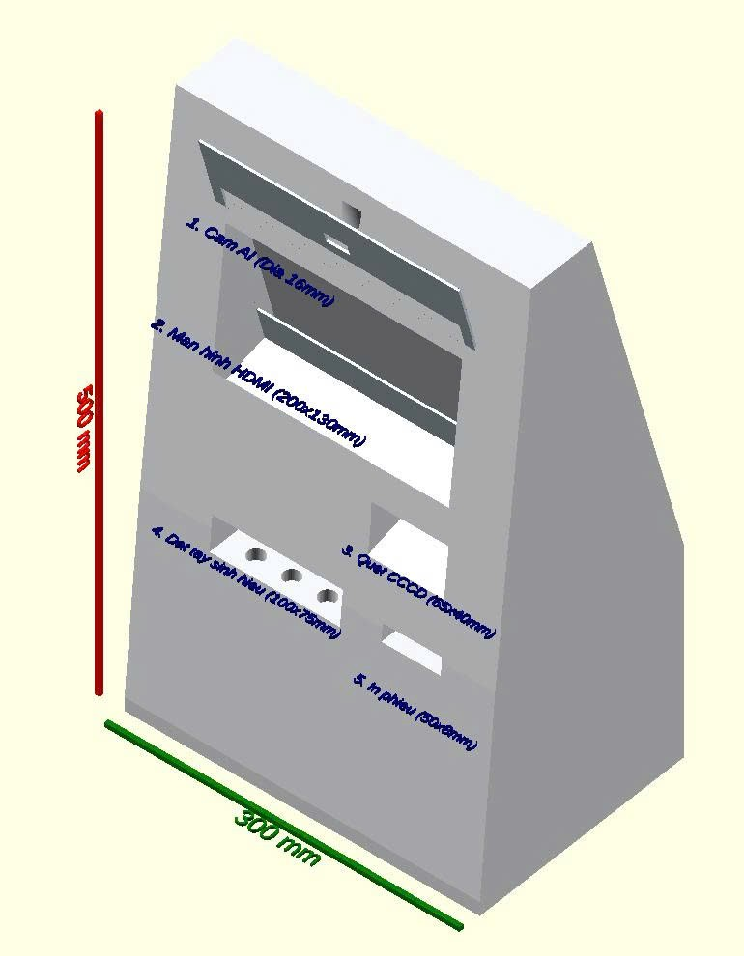
3D SẢN PHẨM

Slide 5
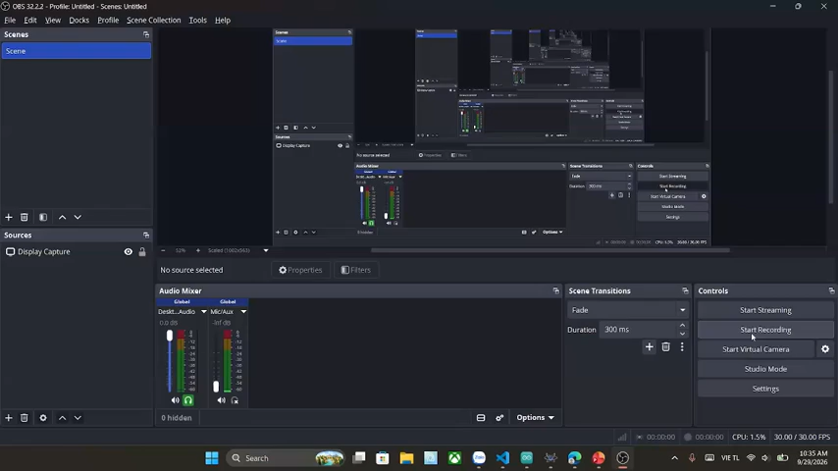
APP GIAO TIẾP MÔ PHỎNG

Slide 6
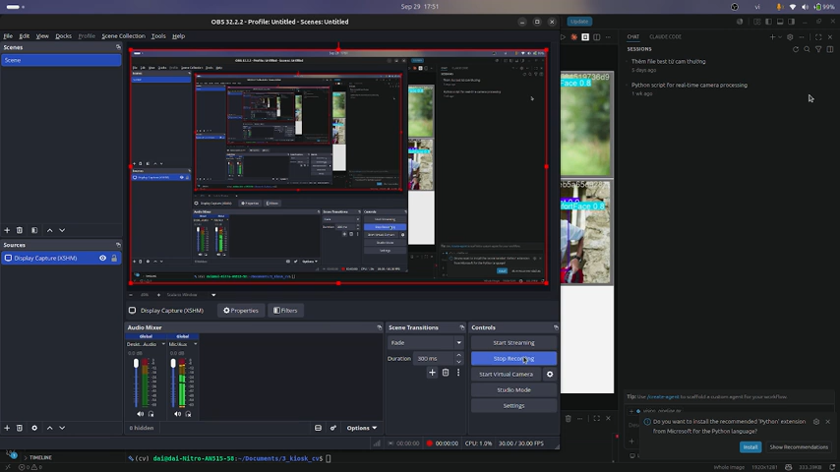
NHẬN DIỆN TRIỆU CHỨNG

